Slide 1
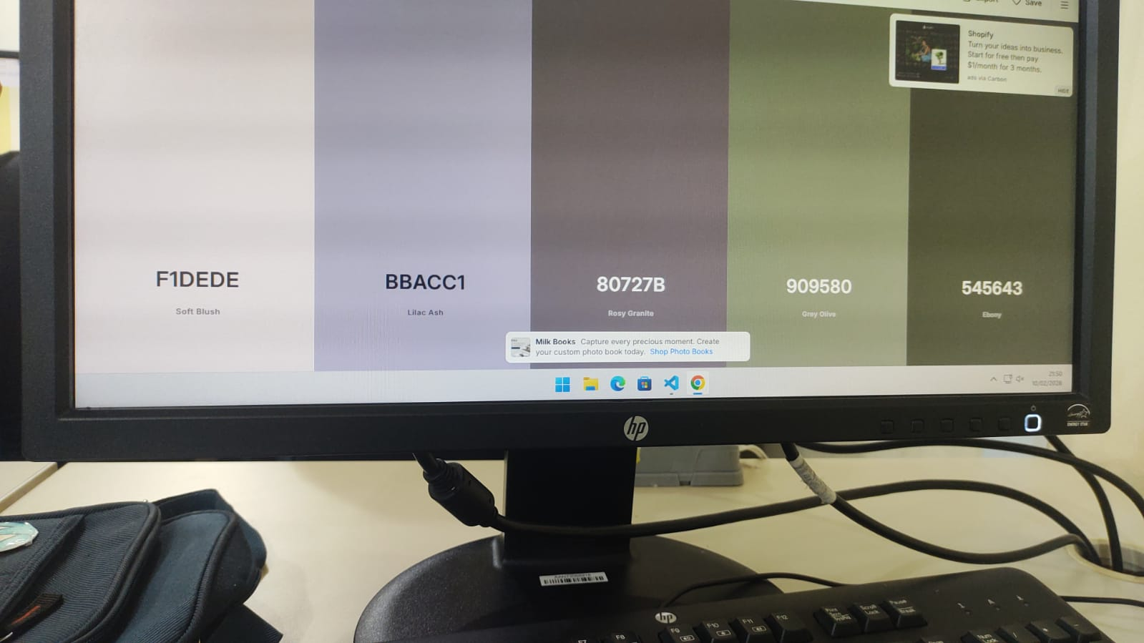
Cores utilizadas
Meu objetivo Tive a ideia de criar uma pagina de login de um site de design de interiores, ainda que algo simples, tentei dar um foco só no uso das cores utilizadas, sem fugir muito disso

Slide 2

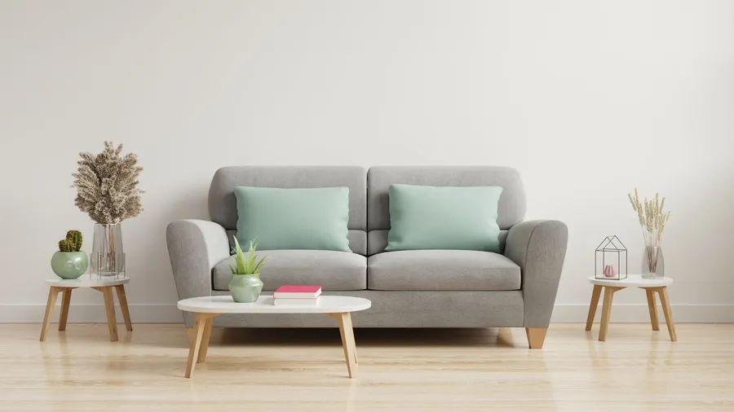
Casa
Agendar
Sobre
Login
Cadastro
Olá novamente!
Email
Senha
Esqueceu sua senha?

Slide 3
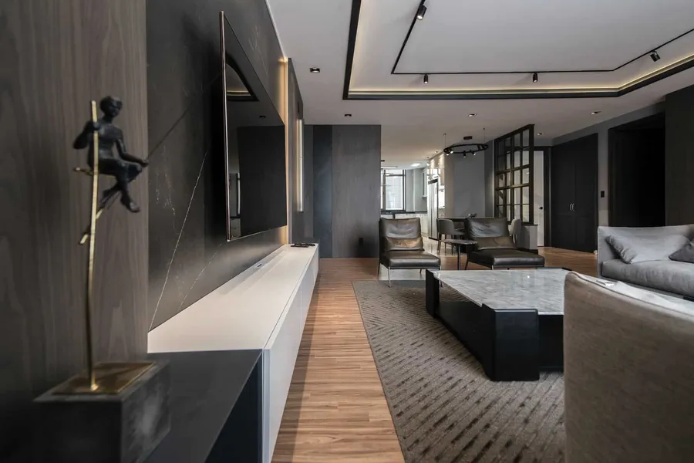
Casa
Agendar
Sobre
Login
Cadastro
Novo por aqui?
Nome
Email
Senha
Confirmar senha

